Slide 1

Tr­êng tiÓu häc CỰ KHỐI
Người thực hiện:Đào Thị Nhung

Slide 2







Trò chơi : Tự giới thiệu bản thân của mình
Chào các bạn! Mình xin tự giới thiệu mình là hình chữ nhật.
Chào các bạn! Còn mình là hình bình hành.
KHỞI ĐỘNG
Còn mình, ai cũng biết, mình là hình tam giác.
Hello các bạn! Còn mình là hình thoi.

Slide 3




Các bạn ơi, các bạn đâu rồi!
Ai cũng có tên, sao mình chưa có tên nhỉ? Các bạn học sinh ơi, mình là hình gì?
Ồ, cám ơn các bạn, mình tên là hình tròn.
Hình tròn

Slide 4





YÊU CẦU CẦN ĐẠT
Nhận biết những đặc điểm cơ bản của hình tròn, đường tròn.
Biết sử dụng com-pa để vẽ đường tròn.

Slide 5

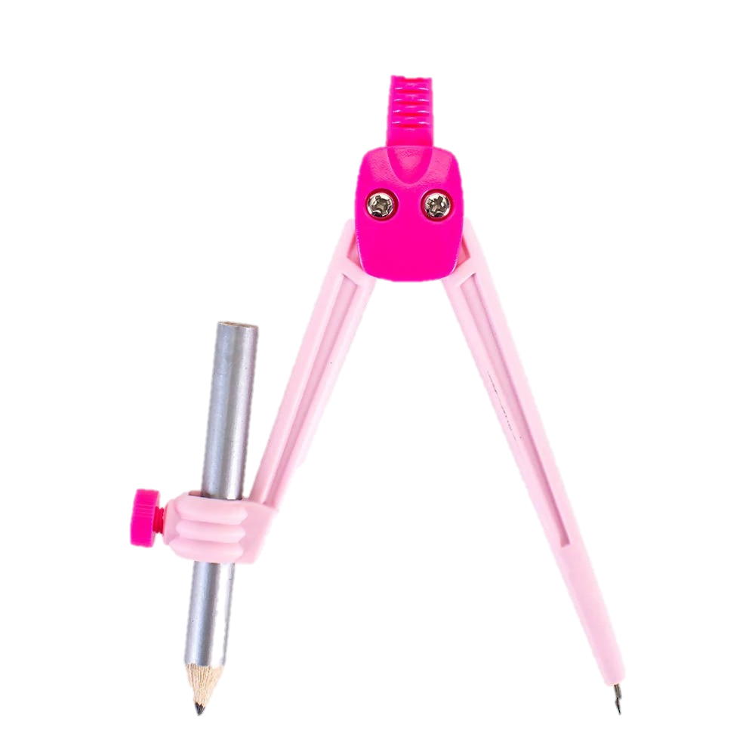
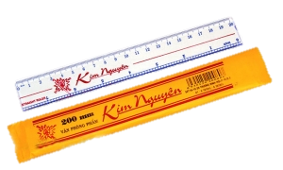


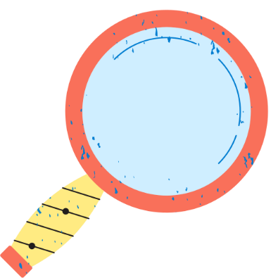
Com-pa
Các em chuẩn bị dụng cụ
Thước kẻ có chia vạch xen-ti-mét

Slide 6





KHÁM PHÁ

Slide 7

.
O
.
O
Hình tròn
Đường tròn
Đố em đâu là hình tròn, đâu là đường tròn?

Slide 8

Khi ta dùng com-pa quay 1 vòng quanh điểm A thì đầu chì vạch trên giấy 1 đường tròn tâm O.
Hình tròn thì bao gồm đường biên và các phần bên trong đường biên ấy.
A
2 cm
O

Slide 9




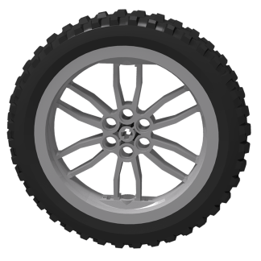
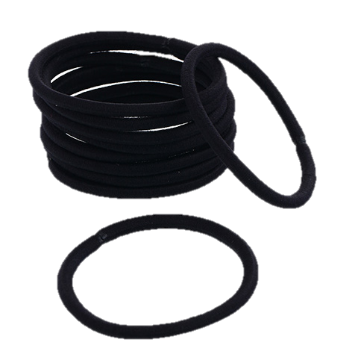

Em hãy kể tên các hình tròn, đường tròn
trong cuộc sống của chúng ta.
Hình tròn
Mặt đồng hồ
Đồng tiền xu
Đường tròn
Bánh xe
Dây chun buộc tóc

Slide 10

.
O
.
O
Hình tròn
Đường tròn
Người ta thường dùng Com-pa để vẽ đường tròn
Người ta thường dùng dụng cụ gì để vẽ đường tròn ?

Slide 11




Các bước để vẽ đường tròn
Đánh dấu 1 điểm.
Đặt đầu nhọn của compa trùng với điểm vừa đánh dấu quay 1 vòng.
2 cm
O
Đầu chỉ của một com-pa vạch trên tờ giấy một đường tròn.

Slide 12


A
Nối tâm O với một điểm A trên đường tròn. Đoạn thẳng OA là bán kính của hình tròn.
.
Up to %
of the human adult body
is water.
.
C
O
.
Tất cả các bán kính của một hình tròn đều bằng nhau. OA = OB = OC.
B
Hình tròn tâm O

Slide 13




Đoạn thẳng MN nối hai điểm M,N của đường tròn và đi qua tâm O là đường kính của hình tròn.
.
Trong một hình tròn, đường kính gấp 2 lần bán kính.
M
N
O

Slide 14
THỰC HÀNH

Slide 15
Thử thách 1
A
Vẽ hình tròn có bán kính 3 cm
+ Xác định tâm O
3cm
.O
+ Mở rộng com-pa bằng với
bán kính 3 cm.
+ Đặt đầu kim cố định ở tâm O, quay đầu bút chì.

Slide 16

Vẽ hình tròn có đường kính 5 cm
Bán kính hình tròn là :
5 : 2 = 2,5 cm
5cm
.O
2,5cm
+ Xác định tâm O
+ Mở rộng com-pa bằng với bán kính 2,5 cm.
+ Đặt đầu kim cố định ở tâm O, quay đầu bút chì.
Tâm O

Slide 17


Thử thách 2
Cho đoạn thẳng AB = 4cm. Hãy vẽ hai hình tròn tâm A và tâm B đều có bán kính 2cm.
2cm
4cm
2cm
.
.
.
A
B

Slide 18
Thử thách 3
Vẽ theo mẫu
Round 2

Slide 19
Thử thách 3
Vẽ theo mẫu
Vẽ hình tròn lớn bán kính có độ dài 4 cạnh ô vuông.
Vẽ nửa đường tròn bên trái phía dưới, bán kính có độ dài 2 ô vuông.
Vẽ nửa đường tròn bên phải phía trên, bán kính có độ dài 2 ô vuông.
.
.
.

Slide 20



VẬN DỤNG

Slide 21

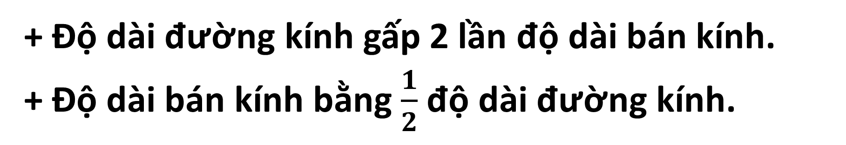
Hình tròn là gì?
Đường tròn là gì?
Cách dựng bán kính và đường kính của hình tròn.
Đường kính
A
O
B
C
Hình tròn
Đường tròn
Bán kính
+ Các bán kính đều bằng nhau.
+ Độ dài đường kính gấp 2 lần độ dài bán kính.
+ Độ dài bán kính bằng $\frac{1}{2}$ độ dài đường kính.

Slide 22






CẢM ƠN CÁC EM
ĐÃ LẮNG NGHE!

Slide 23














Toán
HÌNH TRÒN
ĐƯỜNG TRÒN
Notes:
Trang này chị có thể tự điều chỉnh tựa bài được nhé

